Slide 1
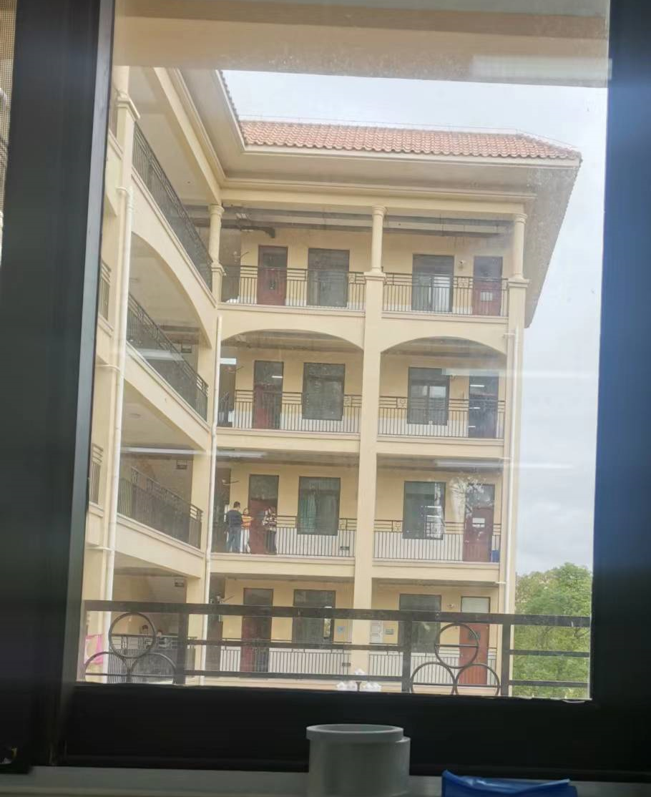
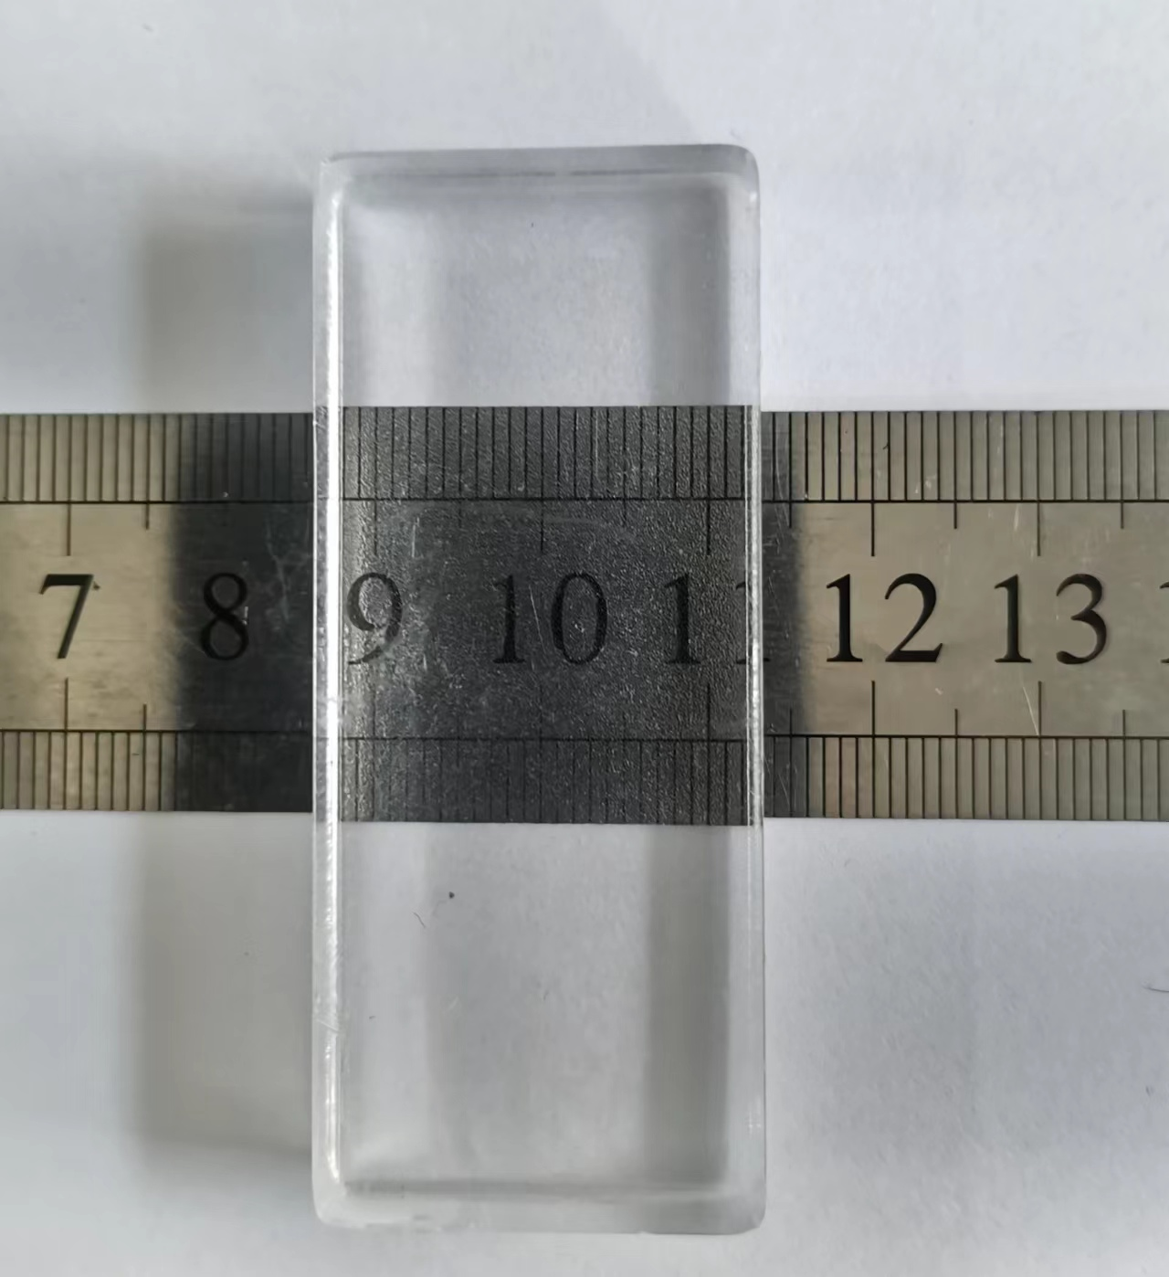
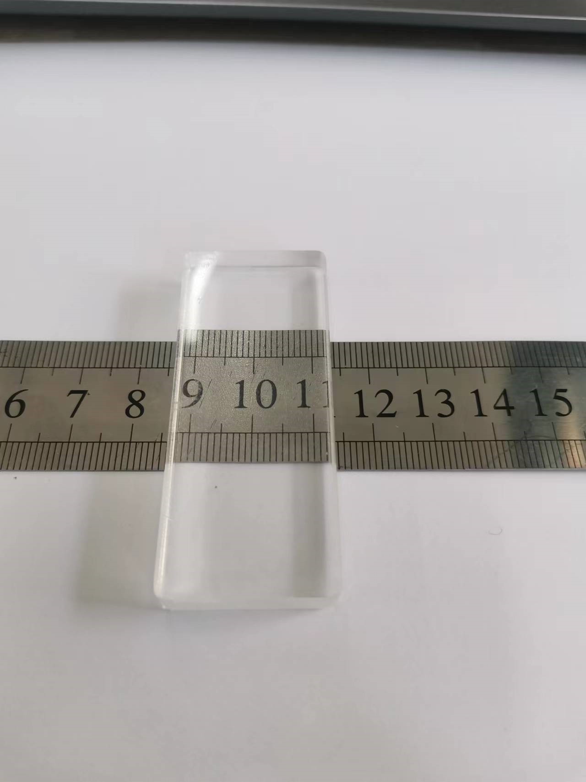
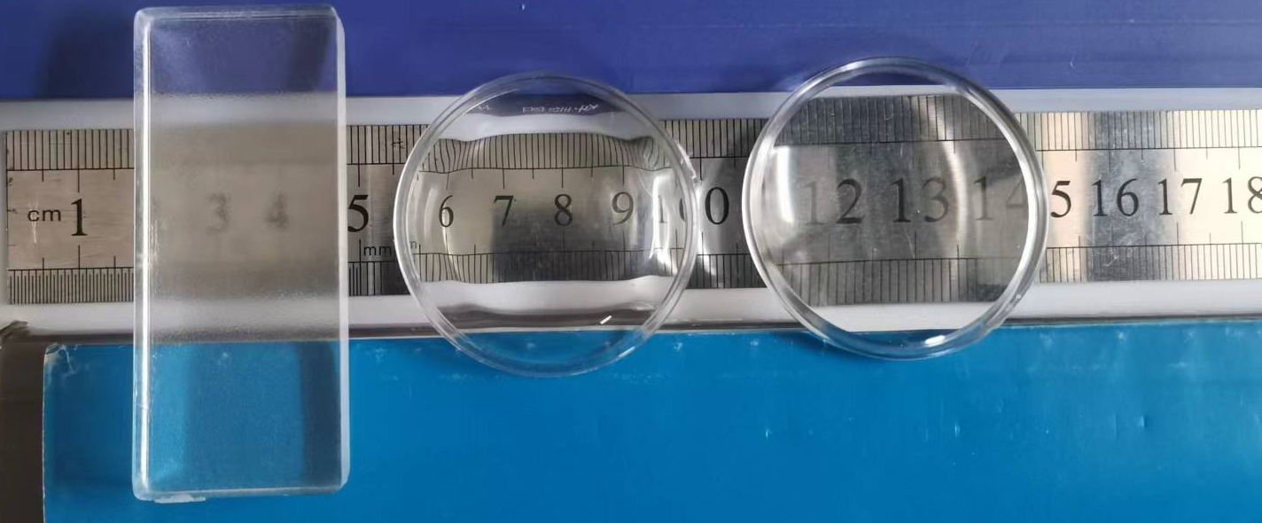
情境导入
思考：下图是透过窗户玻璃观察到的教学楼情形，它实质是什么？
视线垂直于分界面
视线与分界面不垂直

Slide 2
二、透镜
（第1课时）

Slide 3
学习目标
1.通过操作和观察，会用不同方法辨别凸透镜和凹透镜；
2.通过观察与比较，能表述凸透镜对光的会聚作用和凹透镜对光的发散作用；
3.通过阅读和观察，能识别透镜的光心、焦点和焦距；
4.通过实际操作，会利用平行光测凸透镜的焦距。

Slide 4
透镜构造
观察透镜，完成下列填空。
透明
1．透镜本身是_________（填“透明”或“不透明”）的，透镜是利用光的_______________（填“直线传播”、“反射”或“折射”）来工作的。透镜可分为___________和___________。
2．从构造上看，凸透镜的中央_______，边缘________；凹透镜的中央_______，边缘________。对于非精密透镜可以用手摸，比较__________和_________厚度来进行区分。
折射
凸透镜
凹透镜
厚
薄
薄
厚
中央
边缘
3．活动：用手指轻捏透镜的中央，再向边缘滑动，比较其厚度的变化,辨别透镜。
（慎摸）

Slide 5
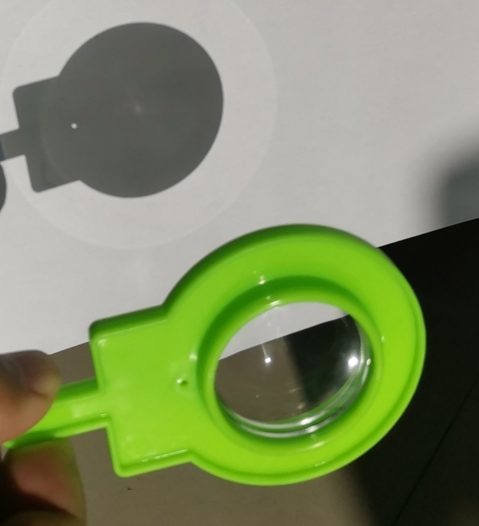
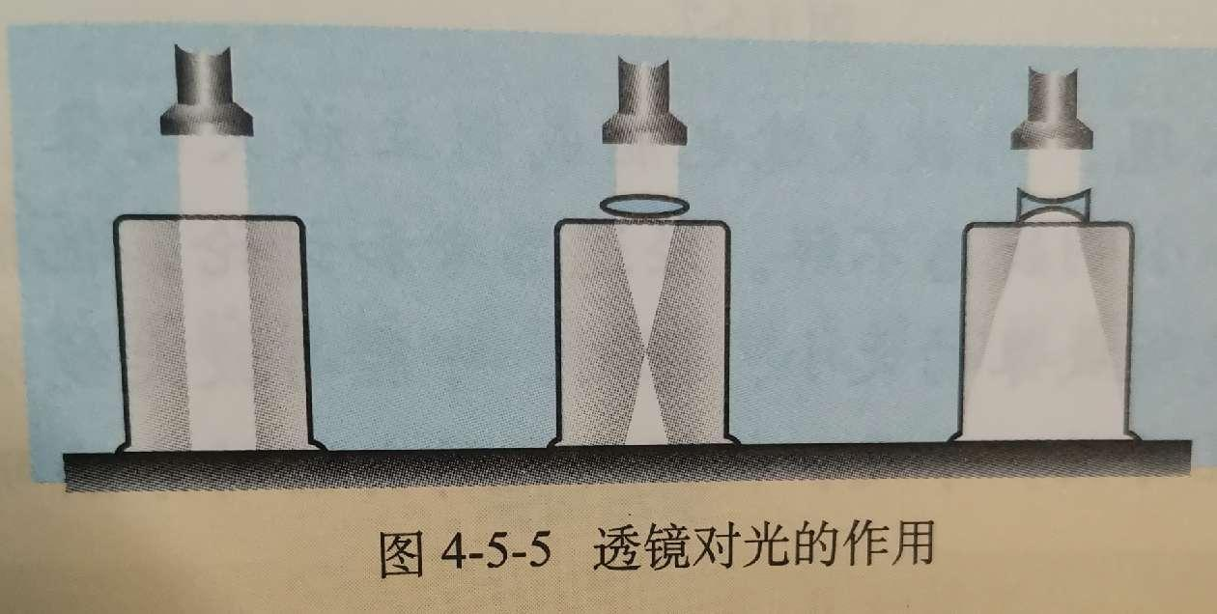
透镜辨别
活动：体会凸透镜与凹透镜的不同，用多种方法辨别不同透镜。
近看：
将透镜靠近课本，比较通过透镜观察到的现象。
远望：
手持透镜伸直手臂，通过透镜观察远处物体，比较观察到的现象。
正照：
用手电筒正对着透镜照射，比较光通过透镜后的现象。
将透镜正对手电筒光，将纸片紧靠透镜，逐渐增大纸片与透镜的距离，观察纸片上光斑大小的变化。
先变小后变大
一直变大
思考：如上图，仅根据光斑的大小能够判断透镜类别。

Slide 6
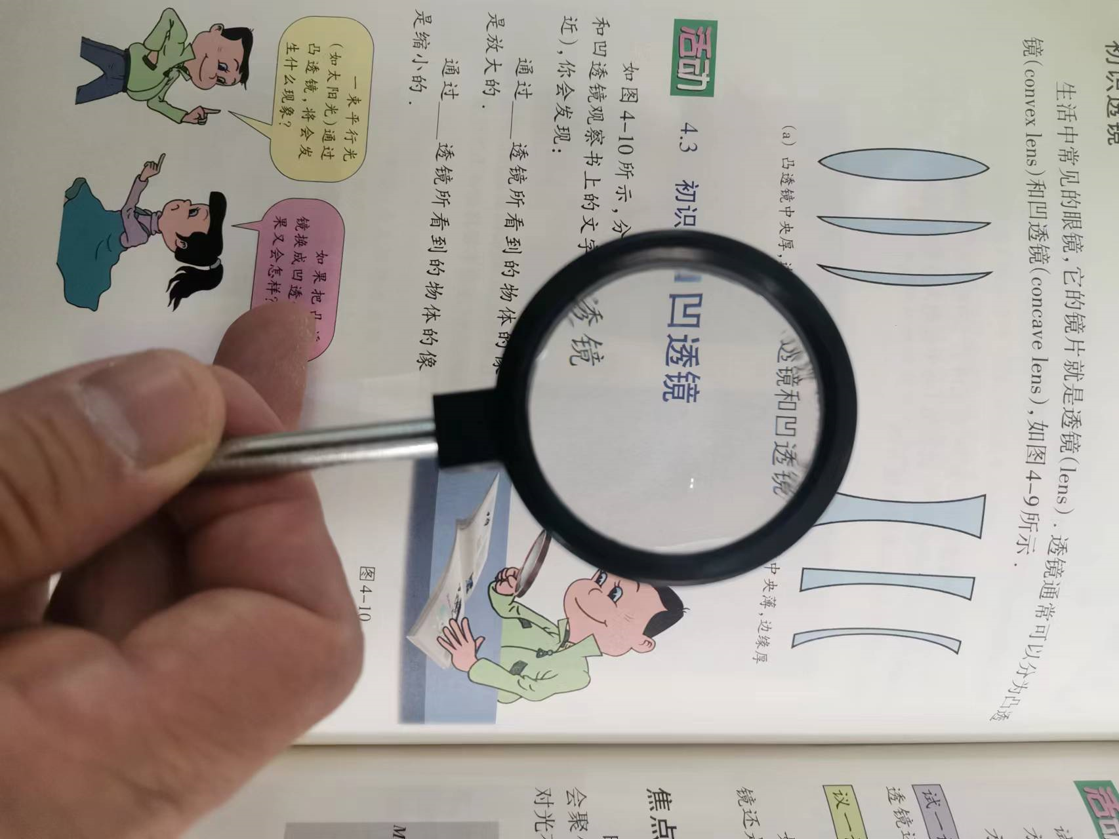
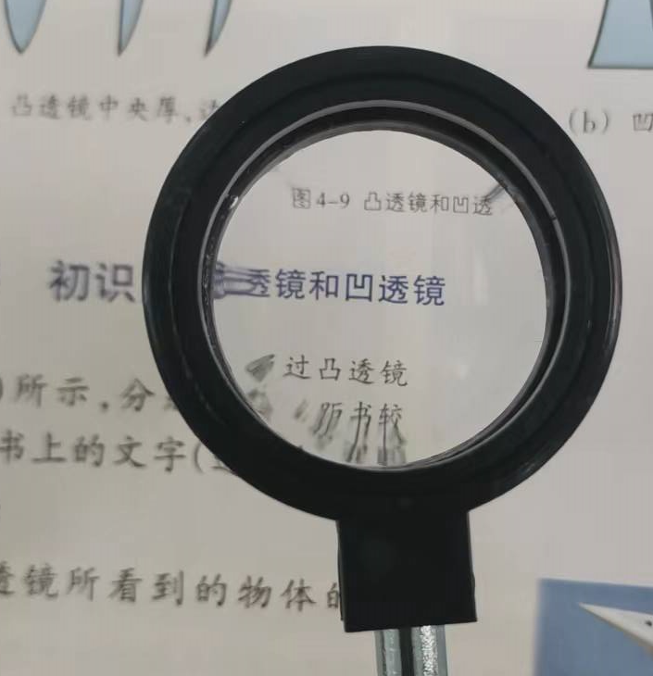
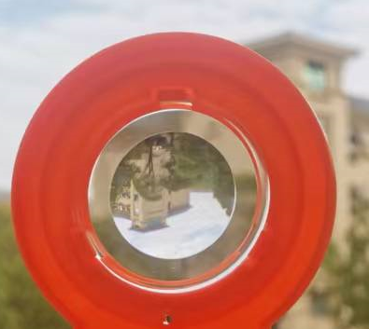
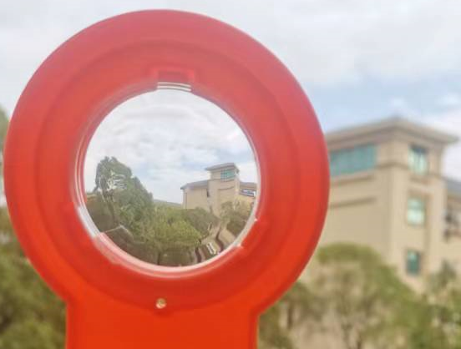
透镜辨别
1.将凸透镜靠近书本，观察书本上的字，观察到的像是______（填“正立”或“倒立”）的，像是______（填“放大”或“缩小”）。 将凹透镜靠近书本，观察书本上的字，观察到的像是_____的（填“正立”或“倒立”），字是_____（填“放大”或“缩小”）。
正立
放大
正立
缩小
近看
远望
2. 用手拿着凸透镜，伸直手臂，通过凸透镜观察远处的物体，发现物体的像_____（填“正立”或“倒立”）的；用手拿着凹透镜，伸直手臂，通过凹透镜观察远处的物体，发现物体的像_____（填“正立”或“倒立”）的。
倒立
正立

Slide 7
透镜辨别
小结：辨别透镜类别的方法
慎摸：
透镜厚度
近看：
像的大小
正照：
光斑变化
远望：
像的正倒

Slide 8
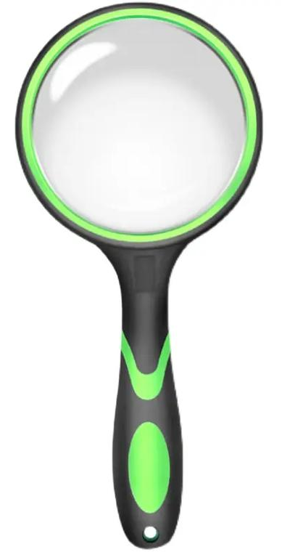
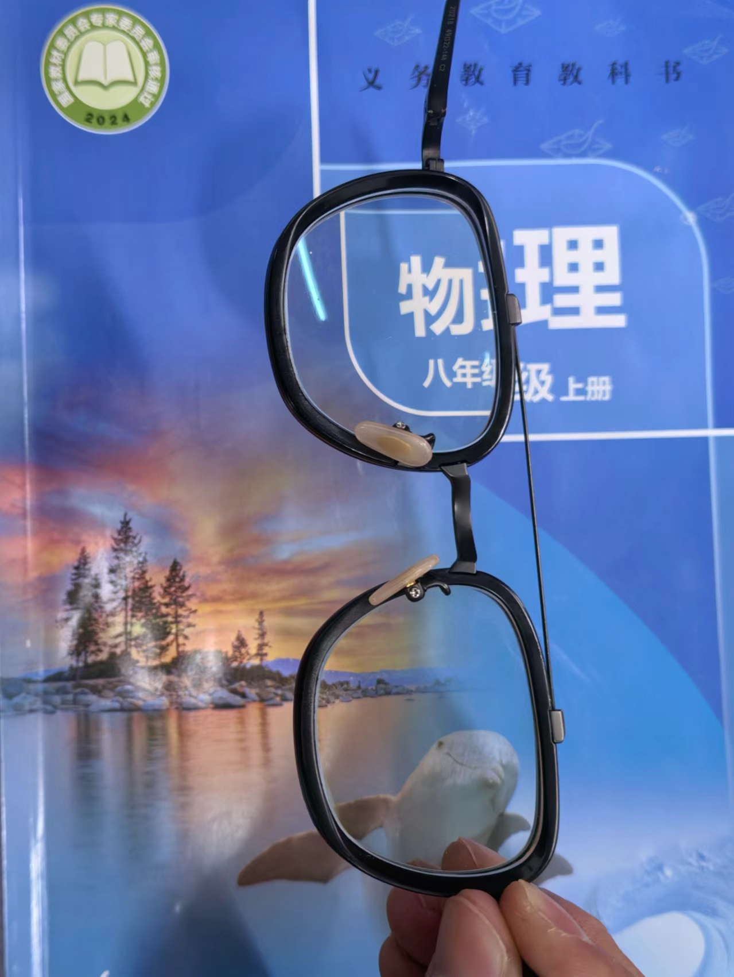
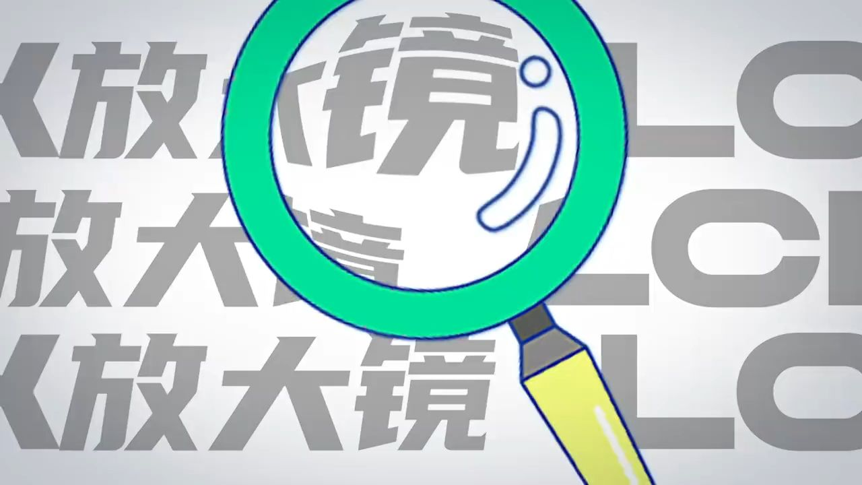
透镜辨别
思考：
通常用的放大镜是什么透镜？
活动：
判断近视眼镜镜片的类别
凹透镜
凸透镜

Slide 9
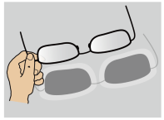

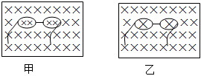
同步训练
1．如图所示，下列透镜中哪些是凸透镜（ ）
A．1、2、3 B．4、5、6 C．1、3、5 D．2、4、6
2．如图所示，将一副眼镜放到太阳光下，依据地面上观察到的现象，
可以判断镜片是（ ）
A．玻璃镜 B．平面镜 C．凸透镜 D．凹透镜
3．如图所示是小明用两副眼镜所做的实验情况，其中图甲眼镜
是用________透镜制成的，图乙眼镜是用________透镜制成的。
C
D
凹
凸

Slide 10
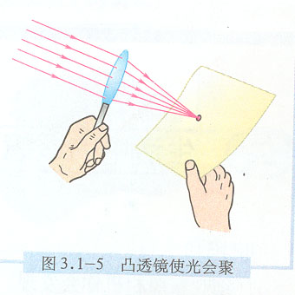
透镜相关名词
会聚透镜
f
f
阅读教材P.85——焦点与焦距
F
O
F
完成下列填空：
主光轴：通过透镜____且于____透镜表面的直线。
光 心：透镜的_____。
焦 点：平行于______的平行光通过透镜后_____于一点。
焦 距：____到____的距离。
光心
垂直
发散透镜
f
中心
F
O
F
主光轴
会聚
焦点
光心
凸透镜焦距的测量方法：
注意点：
凸透镜的放置
——正对着太阳光
焦点的位置
——最小最亮的点

Slide 11
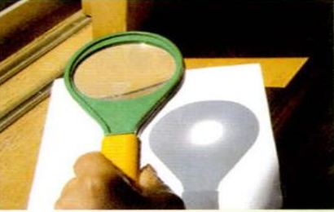
焦距测量
f
f
凸透镜焦距的测量方法：
F
O
F
1.将凸透镜_______着太阳光；
2.将白纸放置于凸透镜的_____方，使白纸与凸透镜的主光轴_______；
3.调整白纸与凸透镜的距离，在白纸上得到最_____最_____的光斑；
4.测出此时白纸与凸透镜的距离，即可粗略得出凸透镜的焦距f。
正对
下
垂直
小
亮
例：在利用太阳光测量凸透镜的焦距时，小华将凸透镜正对着太阳，再把一张纸放在它的下方，如图所示，当在纸上呈现一个并非最小的光斑时，测得这个光斑到凸透镜的距离为l。小华推断：凸透镜的焦距f一定大于l。
（1）你认为小华的推断对吗？
（2）请设计一个简易的实验，检验小华的推断是否正确.

Slide 12


同步训练
1．将凸透镜正对太阳光，其下方的纸上呈现一个并非最小的光斑，如图所示，这时光斑到凸透镜的距离为5cm。若凸透镜远离纸的过程中
光斑一直变大，则该凸透镜的焦距（ ）
A．一定小于5cm B．一定等于5cm
C．一定大于5cm D．可能小于5cm，也可能大于5cm
2．如图所示，将一只透镜正对着太阳，把一张纸放在它下方，纸上呈现一个圆光斑，光斑直径小于透镜直径，测得光斑到透镜的距离为L。
（1）图中的透镜是 _______透镜；
（2）若透镜焦距小于L，透镜逐渐靠近纸面，会看到圆光斑
________________（填光斑大小变化情况）；
（3）若透镜焦距大于L，保持透镜到纸的距离不变，换用一个焦距更大的同类型透镜，会看到光斑_______（选填“变大”、“不变”或“变小”）。
A
凸
先变小后变大
变大

Slide 13
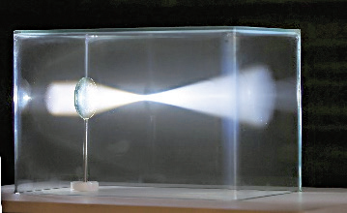
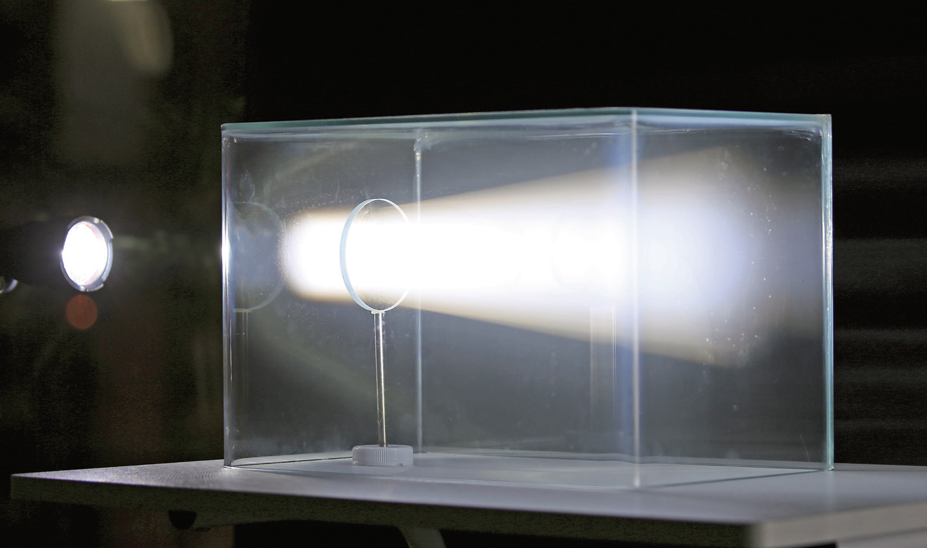
透镜对光的作用
作用：
观察下图
出射光线与入射光线的比较
思考：
通过凸透镜后的光一定是会聚的吗？
通过凹透镜后的光一定是发散的吗？
会聚作用：
出射光线偏向主光轴
发散作用：
出射光线偏离主光轴
思考：
会聚光线与会聚作用用什么不同？
发散光线与发散作用用什么不同？

Slide 14
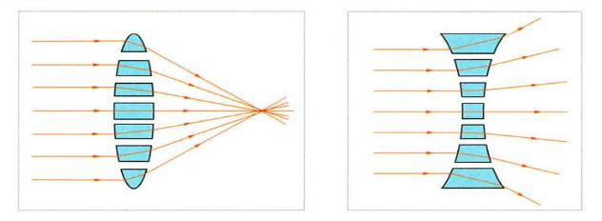
透镜作用的奥秘
思考：把两个三棱镜按下图所示方式组合，试作出平行光通过它们后的情形。
活动：利用光的折射特点，作出一束光通过三棱镜的光路。

Slide 15

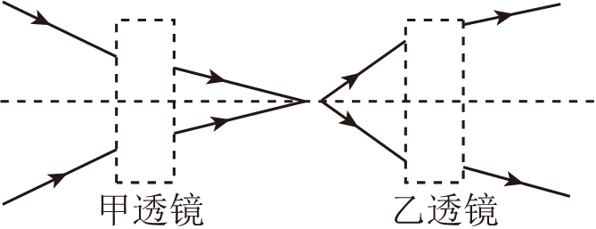
同步训练
1．如图，表示对入射光线起会聚作用的图是（ ）
A．只有（a）图 B．（a）图和（b）图
C．（a）图、（b）图和（c）图 D．（a）图、（b）图、（c）图和（d）图
C
2．一束光在空气中经凸透镜折射后，下列说法中正确的是（ ）
A．一定是平行光束 B．一定是会聚光束
C．折射光束比原来的光束会聚一些 D．一定是发散光束
C
3．如图是两束光分别射向并通过甲和乙两透镜的光路图。由图可知甲是_________（选填“凸透镜”或“凹透镜”），此透镜对光有_________（选填“会聚”或“发散”）作用。
凹透镜
发散

Slide 16
课堂小结
1.辨别透镜及其种类
（1）慎摸 （2）近看 （3）远望 （4）正照
2.透镜对光的作用
凸透镜：会聚作用
凹透镜：发散作用
3.透镜的几个名词：
光心：透镜的重心
主光轴：过光心并垂直于镜面的直线
焦点：平行于主光轴的光线，会聚于主光轴的点
焦距：焦点到光心的距离

Slide 17

检测反馈
B
1．如图所示，对光有发散作用的透镜是（ ）
A． B． C． D．
2．截面为正方形、中空部分为椭圆形的玻璃体如图所示。则这个玻璃体（ ）
A．可以看作两块凹透镜 B．可以看作一块凸透镜
C．可以看作两块凸透镜 D．对图示光束具有会聚作用
3．小明同学在森林公园游玩时，看到一个丢弃的透明塑料瓶。他想到，如果下雨使得瓶中进了水，就可能会引发森林火灾，于是她捡起瓶子丢进了垃圾桶。下雨使得瓶中进水可能引起火灾的主要原因是（ ）
A．盛有水的透明塑料瓶相当于一个凸透镜，对太阳光有会聚作用
B．盛有水的透明塑料瓶相当于一个凸透镜，对太阳光有发散作用
C．盛有水的透明塑料瓶相当于一个凹透镜，对太阳光有会聚作用
D．盛有水的透明塑料瓶相当于一个凹透镜，对太阳光有发散作用
A
A

Slide 18


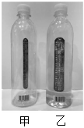

检测反馈
4．如图所示，一束光线射向O处的光学元件后会聚于主光轴上的S点，
去掉光学元件后，光线会聚于S₁点，则该元件一定是（ ）
A．平面镜 B．凹面镜 C．凸透镜 D．凹透镜
5．放在凸透镜主轴上焦点以内的点光源S发出的光。通过凸透镜后的
光路如图所示。则下列说法正确的是（ ）
A．凸透镜可以对光线起发散作用
B．凸透镜只对平行于主光轴的光线起会聚作用
C．通过凸透镜后的光线是发散的，因为凸透镜的作用是对光线起发散作用
D．通过凸透镜后的光线发散程度比原来小。仍然是会聚的一种现象
6．如图是装满水和末装水的同一个矿泉水瓶，根据你所学过的知识，可以判
断_____图是装满水的瓶子，这是因为装满水后的瓶子相当于一个_____透镜。
7．为判别直径相同的两透镜的类型。小明分别将他们正对太阳，把一张纸
放在它的下方，在纸上得到相应的光斑，透镜与光斑的大小如图所示，
其中形成甲光斑的________，形成乙光斑的________（两孔均选填）
A．一定是凸透镜 B．一定是凹透镜 C．可能是凸透镜，也可能是凹透镜
D
D
乙
凸
A
C

